Slide 1
Forebygging av overdoser i TSB
Katarina Krokeborg
Avd.sjef Avdeling Rus og Avhengighet, SiVHF

Slide 3
Avdeling for rusbehandling

Slide 4
Avdeling rus og avhengighet (ARA)
ARA SiVHF

Slide 5
Narkotikarelaterte dødsfall

Slide 6
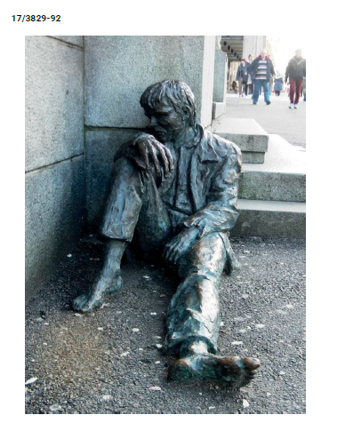
Ja visst kan du bli rusfri- men først må du overleve

Slide 7
Forebygging av overdoser i TSB – hvem er vi, hva gjør vi?
Kort om ARA SiVHF
Inntaksarbeid
Ved døgninnleggelser
I trygge hender 24/7 – rammen for overdoseforebyggende arbeid
Forebygging av overdosedødsfall
Tiltakene
Implementeringsarbeid
LAR
Nye tider?
NaltReC

Slide 8
Organisasjonskart Avdeling rus og avhengighet (ARA, SiVHF)
Avdelingssjef
Katarina Krokeborg
Kirkeveien 275,
3140 Nøtterøy
Fellesfunksjoner
Marianne Skants Sagvik
Kirkeveien 275,
3140 Nøtterøy
Rus- og avhengighetspoliklinikk, nord
Camilla Fredriksen
Ørsnesalleen 14, 3120 Tønsberg
Horten medisinske senter, Harald Pedersensgate 9 B, 3182 Horten
LAR poliklinikk nord
Camilla Fredriksen
Horten og Tønsberg
Rus- og avhengighetspoliklinikk, sør
Ingvild Gregersen
Kr. Fredriksvei 10, 3257 Larvik (Furubakken)
Torget 10, 3210 Sandefjord
LAR poliklinikk sør
Ingvild Gregersen
Sandefjord og Larvik
Avgiftning, bygg A
Kari Banggren
Kirkeveien 275, 3140 Nøtterøy
Avgiftning, bygg B
Tron Svanes
Kirkeveien 275, 3140 Nøtterøy
Utredning og behandling, bygg C
Kirsten Dale (kst.)
Kirkeveien 275, 3140 Nøtterøy
LAR poliklinikk Horten
Horten medisinske senter, Harald Pedersensgate 9 B, 3182 Horten
LAR poliklinikk Tønsberg
Halfdan Wilhelmsens allé 2, 3116 Tønsberg
LAR poliklinikk Sandefjord
Torget 10, 3210 Sandefjord
LAR poliklinikk Larvik
Larvik sykehus, fløy C, Greveveien 16, 3257 Larvik

Slide 9
Status
848 pågående pakkeforløp
3 ukers ventetid til poliklinisk utredning
Raske innleggelser for pasienter i poliklinikk
Langtidsbehandling lokalt (Nøtterøy) 20 ukers ventetid
Formål: Kunnskapsbasert , helhetlig og sammenhengende behandling

Slide 10
Dødsfall i ARA 2018
ARA Dødsfall 2018
Dødsårsak | 2018
Overdose | 3
Selvmord | 4
Somatikk | 3
Ukjent | 6
Sum | 17

Slide 11
Risikofaktorer
Injiserende bruk
Blanding av flere dempende rusmidler
Lang tids opioidbruk
3-8 dagers «pause» = tap av toleranse
Tidligere ikke- dødelige overdoser
Dårlig somatisk helse
Dårlig psykisk helse

Slide 12
Inntak og vurdering av henvisninger - Prioriteringsveileder
Type rusmid(ler)
Blandingsbruk av flere rusmidler – obs flere dempende
Inntaksmåte , injisering, injisering hals eller lyske
Tidligere overdoser
Døgnopphold - helhetlig og sammenhengende forebygger overdose!
Utskrivning bør planlegges før innleggelse
Akutt – max tid

Slide 13
Forebyggende Øker overdosefare - Tap av toleranse 3-8 dg

Slide 16
Implementering av tiltakene i programmet
Innsatsteam lokalt
Læringsnettverk
Systematisk forbedringsarbeid
Noen oppdagelser
Og nye erfaringer
Tiltak og metode
Mapper
Målinger
Møter
Revisjoner
Bedre verktøy, nye maler
Fortsatt læring

Slide 17
Tiltakene
1. Spesialistvurdering innen ett døgn. Strukturert diagnostisk prosess, bruk av maler for innkomstnotat og andre aksepterte verktøy
2. Kriseplan
3. Informasjon
Informasjonsskriv (Heroin/GHB, alkohol/medikamenter)
Overdosekort
Kameratredning
4. Elementer ved utskrivning
Time i hånda
Minne om kriseplan
5. Lavterskel LAR
6. Ekstra obs ved ikke - planlagt avslutning

Slide 19
LAR – forskriften § 2 Formålet med legemiddelassistert rehabilitering
Formålet med legemiddelassistert rehabilitering er at personer med opioidavhengighet skal få økt livskvalitet og at den enkelte får bistand til å endre sin livssituasjon gjennom bedring av vedkommendes optimale mestrings- og funksjonsnivå. Formålet er også å redusere skadene av opioidavhengighet og faren for overdosedødsfall.

Slide 20
Notes:
Kilde: Seraf statusrapport

Slide 21
Legemiddelassistert rehabilitering

Slide 22
Overdoseforebygging i LAR
LAR
Lav terskel
Ikke ventetid
Vurdering av LAR legemiddel
Egenadministrering
Kontakte pasienter som uteblir
Informasjon om overdosefare
Overdosekort /kampanje
Høy terskel for avslutning av LAR
Ved frivillig avslutning

Slide 23
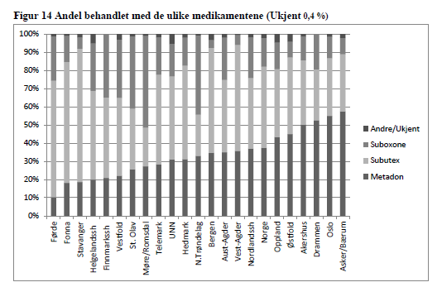
Valg av legemiddel og utleveringsordning
Kilde: eraf 2018

Slide 24
Avslutning av LAR behandling – exit LAR
Drop -out
Ufrivillig
Frivillig

Slide 25
Samhandling

Slide 26
Nye målgrupper for LAR

Slide 27
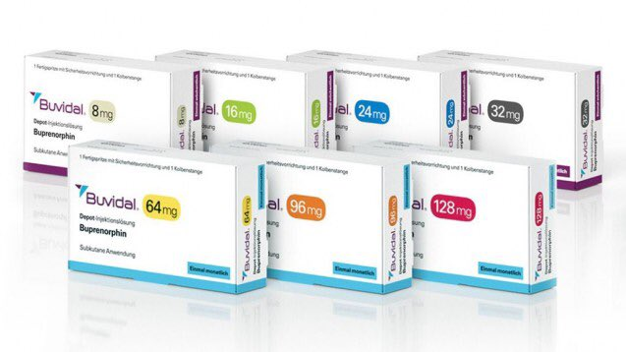
Nye legemidler i LAR – gode nyheter

Slide 28
Utfordringer i arbeidet
Tallenes tale
Vet ikke hva som virker, men det har ikke blitt verre
Implementeringsarbeid systematikk
Nå nye målgrupper
Kontroll av vanedannende legemidler på flere områder enn i TSB
Finansiering av smarte tiltak
Er vi fortsatt moralister?

Slide 29
Ja visst kan du bli rusfri- men først må du overleve

